Slide 1
Seno, cosseno e tangente: introdução
Componentes: Davis Gabryell, Jadson Guilherme, João Victor, Judson Yran e Francisco Cledson.

Slide 2
Sumário
Oque é Trigonometria?
Triangulo retângulo
Identificação dos lados: cateto oposto, cateto adjacente e hipotenusa
Ângulos Complementares
Razões Trigonométricas (Seno, Cos, Tangente)
Tabela de Ângulos Notáveis

Slide 3
Oque é Trigonometria?
A
A trigonometria é a parte da matemática que estuda as relações existentes entre os lados e os ângulos dos triângulos. Ela é utilizada também em outras áreas de estudo como física, química, biologia, geografia, astronomia, medicina, engenharia, etc.
5
4
C
B
3

Slide 4
Triangulo retângulo
O triângulo retângulo é uma figura geométrica formada por três lados. Ele possui um ângulo reto, cuja medida é de 90º, e dois ângulos agudos, menores que 90º.

Slide 5
Lados de um triângulo retângulo

Slide 6
Lados de um triângulo retângulo
90º

Slide 7
Lados de um triângulo retângulo
O lado oposto ao ângulo de 90º é chamado hipotenusa.
Esse é o maior dos três lados da figura.
Hipotenusa.
90º

Slide 8
Lados de um triângulo retângulo
Catetos: são os lados do triângulo que formam o ângulo reto.
São classificados em: cateto adjacente e cateto oposto a depender do lado do observador.
Hipotenusa.
Cateto
90º
Cateto

Slide 9
Ângulos Complementares
Como ocorre em todos os triângulos, a soma dos ângulos internos do triângulo retângulo é de 180º.
60º
30º
90º

Slide 10
Ângulos Complementares
Como ocorre em todos os triângulos, a soma dos ângulos internos do triângulo retângulo é de 180º.
60º
30º
90º

Slide 11
Razões Trigonométricas
As razões trigonométricas são as razões relacionadas aos triângulos retângulos, que possuem um ângulo de 90°.
Seno
Cosseno
Tangente
As razões trigonométricas estão baseadas nas razões existentes entre dois lados do triângulo em função de um ângulo.

Slide 12
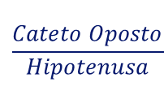
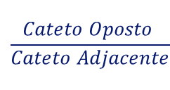
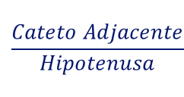
Razões Trigonométricas
Seno
Cosseno
Tangente
$$\frac{Cateto Oposto}{Hipotenusa}$$
$$\frac{Cateto Adjacente}{Hipotenusa}$$
$$\frac{Cateto Oposto }{Cateto Adjacente}$$

Slide 13
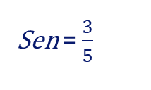
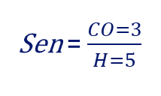
Razões Trigonométricas
Seno
Cosseno
Tangente
Para encontrar o seno de um ângulo, você deve tomar a medida do lado oposto a esse ângulo e dividir pela medida da hipotenusa. Veja o exemplo.
$$\frac{Cateto Oposto}{Hipotenusa}$$
$$\frac{Cateto Adjacente}{Hipotenusa}$$
$$\frac{Cateto Oposto }{Cateto Adjacente}$$
A
Sen = $\frac{CO=3}{H=5}$
5
4
Sen = $\frac{3}{5}$
C
B
3

Slide 14
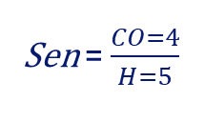

Razões Trigonométricas
Seno
Para encontrar o seno de um ângulo, você deve tomar a medida do lado oposto a esse ângulo e dividir pela medida da hipotenusa. Veja o exemplo.
$$\frac{Cateto Oposto}{Hipotenusa}$$
A
Sen = $\frac{CO=4}{H=5}$
5
Sen = $\frac{CO=3}{H=5}$
4
Sen = $\frac{4}{5}$
Sen = $\frac{3}{5}$
C
B
3

Slide 15
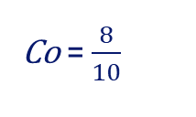
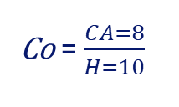
Razões Trigonométricas
Seno
Cosseno
Tangente
Para determinar o cosseno de um ângulo, você deve tomar a medida do comprimento do cateto ADJACENTE a esse ângulo e, em seguida, dividir pela medida da hipotenusa
$$\frac{Cateto Oposto}{Hipotenusa}$$
$$\frac{Cateto Adjacente}{Hipotenusa}$$
$$\frac{Cateto Oposto }{Cateto Adjacente}$$
A
Co = $\frac{CA=8}{H=10}$
10
8
Co = $\frac{8}{10}$
C
B
6

Slide 16

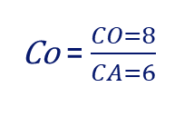
Razões Trigonométricas
Seno
Cosseno
Tangente
Para encontrar a tangente de um ângulo específico, você toma a medida do cateto oposto a esse ângulo e divide pela medida do cateto adjacente a esse ângulo
$$\frac{Cateto Oposto}{Hipotenusa}$$
$$\frac{Cateto Adjacente}{Hipotenusa}$$
$$\frac{Cateto Oposto }{Cateto Adjacente}$$
A
Co = $\frac{CO=8}{CA=6}$
10
8
Ca = $\frac{8}{10}$
C
B
6

Slide 17
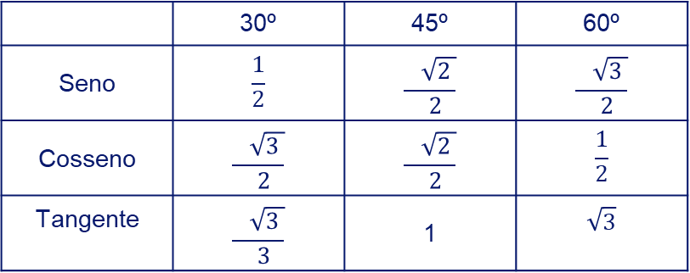
Tabela Trigonométrica
A tabela trigonométrica apresenta os valores dos ângulos agudos (menores que 90°) das relações trigonométricas: seno, cosseno e tangente.
 | 30º | 45º | 60º
Seno | $$\frac{1}{2}$$ | $$\frac{ \sqrt{2 }}{ 2}$$ | $$\frac{ \sqrt{3 }}{ 2}$$
Cosseno | $$\frac{ \sqrt{3 }}{ 2}$$ | $$\frac{ \sqrt{2 }}{ 2}$$ | $$\frac{1}{2}$$
Tangente | $$\frac{ \sqrt{3 }}{ 3}$$ | 1 | $$\sqrt{3}$$

Slide 18
Resolução de Exercícios

Slide 19
Resolução de Exercícios

Slide 20
Resolução de Exercícios

Slide 21
Referências
https://www.todamateria.com.br/trigonometria-no-triangulo-retangulo/ https://www.todamateria.com.br/seno-cosseno-e-tangente/

Slide 22
Para concluir
Uma maneira fácil de lembrar sin, cos e tan e como calculá-los é com o mnemônico SohCahToa
Soh é "seno = oposto/hipotenusa", Cah é "cosseno = adjacente/hipotenusa" e Toa é "tangente = oposto/adjacente"

Slide 23

Obrigado!

